Slide 1
Nicolas Ramirez Velez

Slide 2
Agenda
Introducción
Microframeworks
Flask

Slide 3

In the web era, faster means better?

Slide 4
Page load time
Page load time indicates the time needed to download and view the whole content of a web page in the browser window. This parameter is also called “page speed” (speed of the page load).
Page load time is calculated from the beginning (when you click on a link or type a web address) to the completion (when the page is fully loaded).
Is usually measured in seconds and it is formed by two components:
Network and server time is based on the internet connection speed and on how rapidly static elements as photos are displayed.
Browser time refers to how long does it take to analyze and execute the entire document and make the page available for the interaction with users.
¿En qué tipo de aplicaciones el browser time será mas lento?

Slide 5
Page load time – II
Page load time affects search engine rankings.
Page load time optimization has a great influence on customer’s satisfaction.
Page load time drastically affects also the bounce rate (that is the percentage of website abandonment by users).
The data tell us that just a second more in the page load time produces a loss of 11% of page views, 16% of customers satisfaction and, the most important number, a loss of 7% in the conversion rate. Besides, more than a half of users (51%) don’t complete the purchase if the website is too slow and 1 in 2 abandon it if it takes more than 3 seconds to be displayed.
Testing the loading performance of the requests and responses associated with a microservice is very important.
Para desarrollar aplicaciones más “ligeras” necesitamos de frameworks livianos que permitan desarrollarlas con los componentes necesarios.

Slide 6
Agenda
Introducción
Microframeworks
Flask

Slide 7
Microframework
A microframework is a term used to refer to minimalistic web application frameworks. It is contrasted with full-stack frameworks.
It lacks most of the functionality which is common to expect in a full-fledged web application framework, such as:
Accounts, authentication, authorization, roles.
Database abstraction via an object-relational mapping.
Input validation and input sanitation.
Web template engine.
Etc.

Slide 8


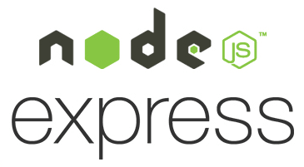

Microframeworks for microservices
Microframeworks are often specifically designed for building the APIs for another service or application. For example, Lumen microframework is designed for Microservices development and API development.

Slide 9
When to use Microframeworks?
Microframeworks offer many advantages, especially in early stages of development, where development speed is needed.
By keeping the bare minimum elements that developers need to create and deploy an application, Microframeworks offer agility and flexibility that optimizes development time.
Microframeworks are commonly used for:
Creating communication APIs with other platforms.
Creating small web pages/landing pages.
Web apps that communicate with other systems (frontend).
Management of the backend of apps (usually mobile), handling data and communications.
Admin panel for a device or concrete task.

Slide 10
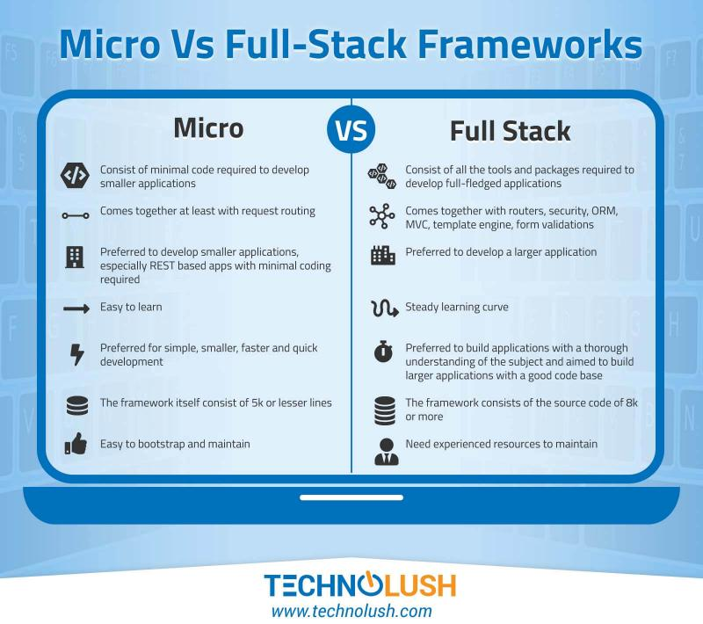





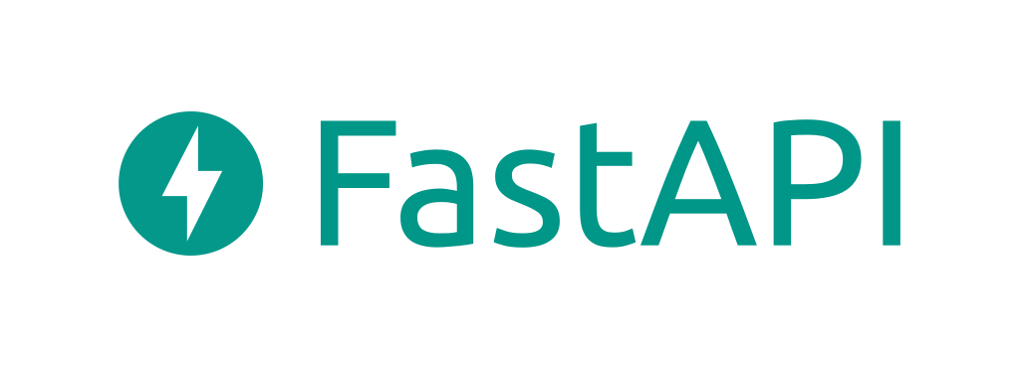


Microframewroks vs. Full Stack Frameworks

Slide 11
Microframewroks vs. Full Stack Frameworks
Característica
Microframeworks
Full-Stack Frameworks
Complejidad del Framework
Código mínimo; aplicaciones más pequeñas y de desarrollo rápida.
Herramientas y módulos para desarrollo y mantnemiento de aplicaciones grandes.
Componentes del Framework
Proveen al menos el procesamiento de requests y responses.
Proveen ruteo, MVC, ORM, seguridad, generación de código, template engines, validaciones, etc.
Curva de aprendizaje
Curva de aprendizaje llana debido a su baja complejidad y número de componentes.
Curva de aprendizaje más pronunciada debido a la complejidad y componentes.
Nivel de Código
Más pequeñas. Entre 100 – 5000 líneas de código.
Debido a número de módulos, componentes y servicios, típicamente por encima de las 5000 líneas.
Tradicionalmente, los microframeworks han sido asociados a proyectos de pequeña escala. No obstante, con la aparición de las arquitecturas orientadas a microservicios, los microframeworks han sido usados en proyectos de escalas mayores, facilitando bajo acoplamiento usando apps pequeñas.

Slide 12
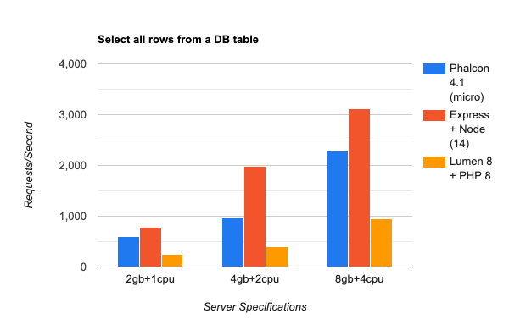
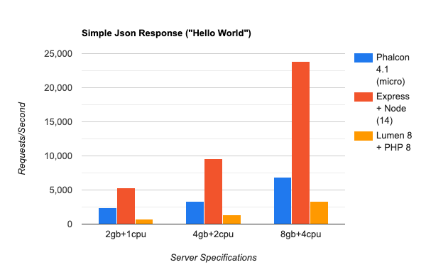
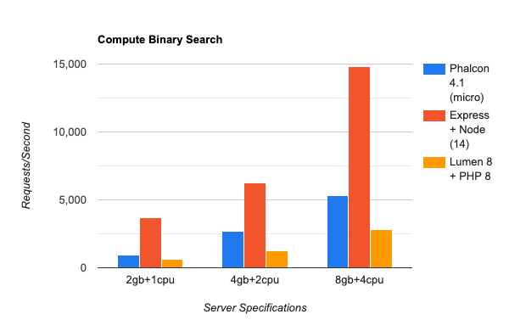
Comparación de rendimiento de varios micro-frameworks
Lectura recomendada: https://miguelcostaparedes.medium.com/rest-api-benchmark-phalcon-lumen-php-vs-express-node-js-5d5539967e28

Slide 13
Agenda
Introducción
Microframeworks
Flask

Slide 14

Flask
Light, unopinionated, minimalist web framework for Python,
Web development: provides a robust set of features for web and mobile applications.
APIs: with a myriad of HTTP utility methods and middleware at your disposal, creating a robust API is quick and easy.
Performance: provides a thin layer of fundamental web application features.

Slide 15

Proyecto - RandomQuotes
RandomQuotes es un proyecto diseñado para funcionar como un microservicio, la idea es una aplicación totalmente contenida que lo único que realizará es generar frases aleatorias.

Slide 16
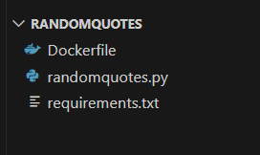
RandomQuotes (Flask) – árbol de directorios
¿Algún comentario?
¿Ventajas / desventajas?

Slide 17
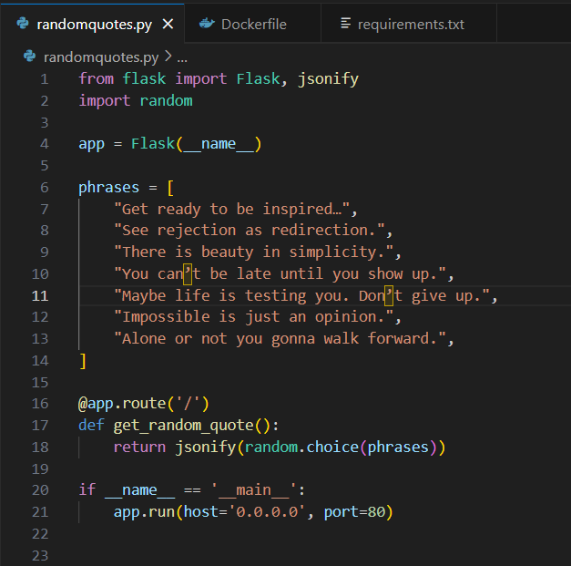
RandomQuotes – código randomquotes.py
¿Algún comentario?
¿Alguna sugerencia para el equipo de desarrollo?
¿Alguien lo organizó y tiene alguna propuesta?

Slide 18
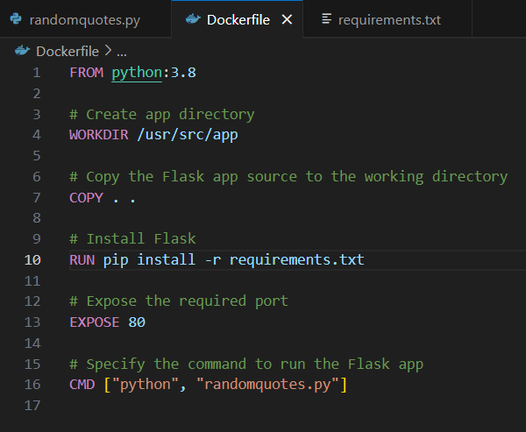
RandomQuotes – Dockerfile
Nos pegamos de una imagen de Python 3.8
Nos movemos al directorio app
Copiamos en el directorio app los archivos requirements.txt
Corremos la instalación de dependencias
Corremos el proyecto en el puerto 8080

Slide 19
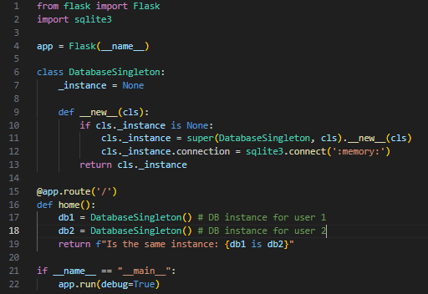
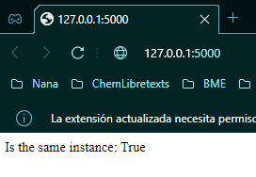
Flask – Patrones de Diseño
Singleton
Caso de uso: dos usuarios necesitan acceder a la misma caja registradora. No importa quién la instancie, es la misma.

Slide 20
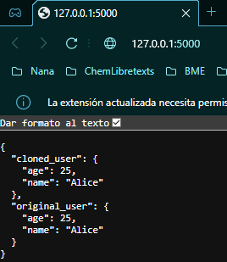
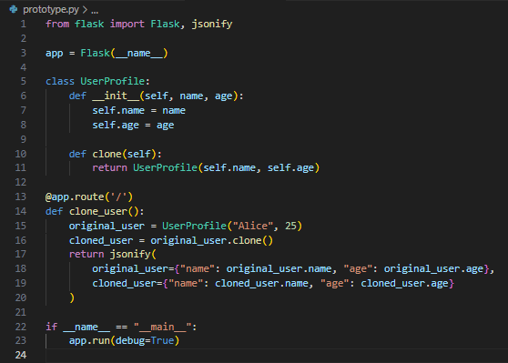
Flask – Patrones de Diseño
Prototype
Caso de uso: creación de personajes en videojuegos a partir de un personaje base.

Slide 21
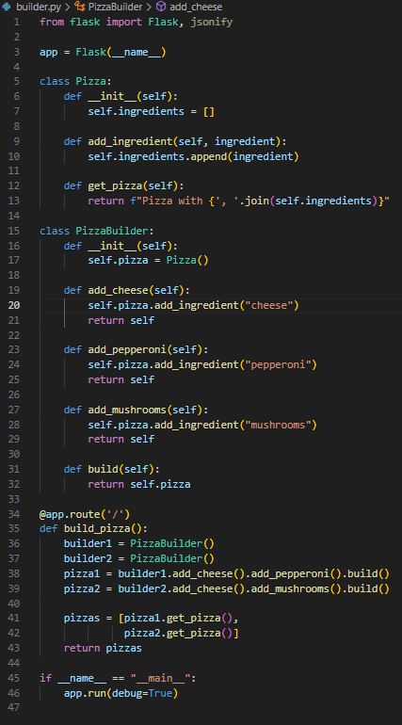
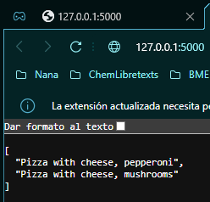
Flask – Patrones de Diseño
Builder
Caso de uso: construir instancias que pueden tener los mismos elementos pero en disposiciones o cantidades diferentes, como una pizzería virtual.

Slide 22
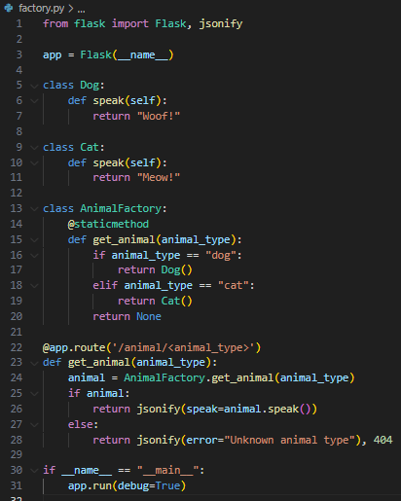
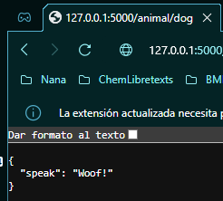
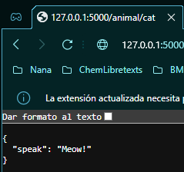
Flask – Patrones de Diseño
Factory
Caso de uso: producir instancias de características similares, pero con métodos o atributos diferentes, como un zoológico digital.

Slide 23
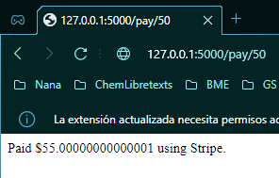
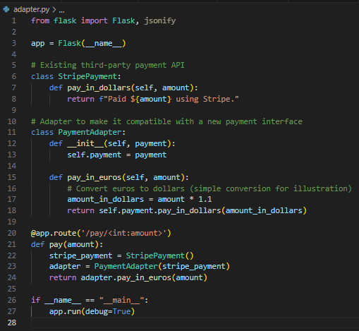
Flask – Patrones de Diseño
Adapter
Caso de uso: convertidor de divisas en pasarelas de pago.

Slide 24
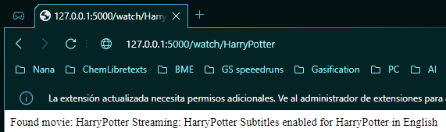
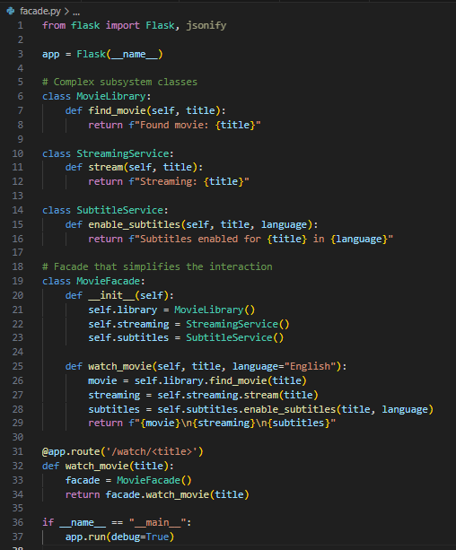
Flask – Patrones de Diseño
Facade
Caso de uso: Boton que permita buscar una película, el servicio de streaming y los subtítulos con solo buscar la película por nombre.

Slide 25
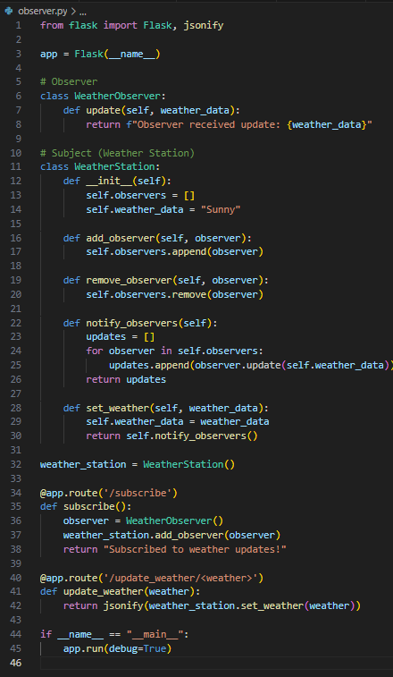
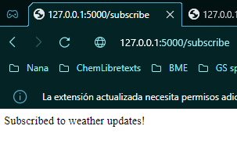
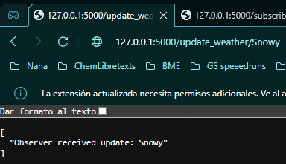
Flask – Patrones de Diseño
Observer
Caso de uso: notificación inmediata de cambios del clima de una estación meteorológica a sus sucriptores.

Slide 26
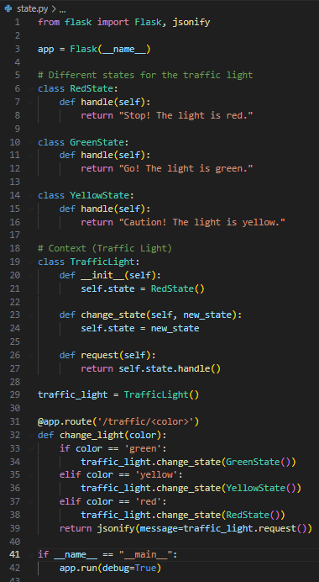
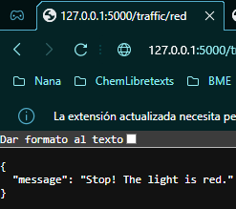
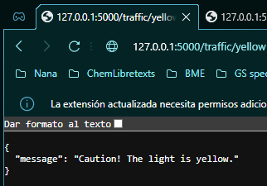
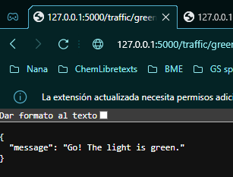
Flask – Patrones de Diseño
State
Caso de uso: actualizar el estado de un semáforo basado en las condiciones actuales del tráfico.

Slide 27
Ejercicio
Desarrolle el siguiente tutorial, y realice las actividades propuestas.
Este tutorial proporciona una manera práctica de entender los conceptos, componentes, librerías y arquitectura básica de Flask.
Cada línea que codifique y/o copie y pegue, léala en detalle, analícela, vuélvala y léala, y finalmente comprenda lo que se esta haciendo.
La próxima clase se explicará desde la teoría los elementos vistos.
Nota: para todos los tutoriales de este curso, a medida de que vaya haciendo los tutoriales, vaya anotando en una hoja las dudas, y en la clase siguiente pregunte sus dudas.
Flask

Slide 28

Recapitulemos
Hasta este punto debemos saber:
¿Por qué es importante la carga rápida de las páginas web o servicios web?
¿Qué es un microframework?
¿Cuáles son los beneficios de los microframeworks?
¿Qué es Flask?
¿Cuál es la diferencia entre Flask y Django?

